Slide 1
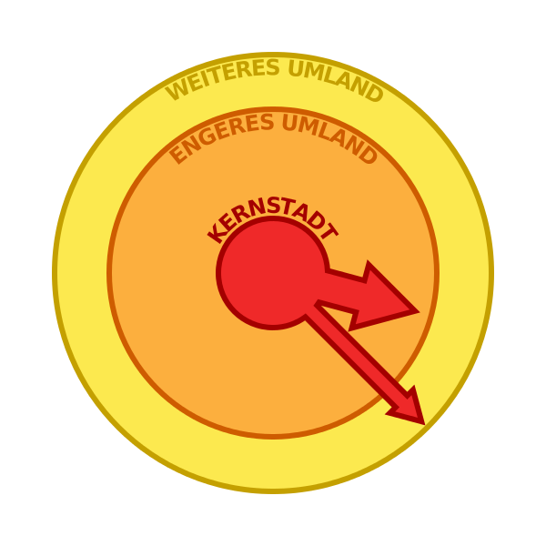
Suburbanisierung

Slide 2
Was bedeutet Suburbanisierung?
Prozess des Flächenwachstums der Städte über die Stadtgrenzen hinaus. Umlandgemeinden werden im Zuge der Suburbanisierung zu Vororten der Städte. Innerhalb weniger Jahre nehmen die Bevölkerungszahl und die verbaute Fläche in diesen Umlandgemeinden zu.
(AEIOU 2010: o. S.)
→ Verlagerung von Bevölkerung und Arbeitsplätzen aus der Kernstadt einer Stadtregion in ihr Umland

Slide 3
Suburbanisierung
Steigende Grundstücks- und damit Wohnkosten in zentralen Lagen treiben immer mehr Menschen in die "Speckgürtel" der Städte. Beispielsweise pendeln täglich mehr als 42.000 Personen vom Umland in die Stadt Salzburg. (OTS 2013: o. S.)
Und weil die Speckgürtel rund um die Landeshauptstädte in Zeiten steigender Immobilienpreise mit günstigem Wohnraum locken, nimmt der Pendleranteil zu:
1981: 36 % der Erwerbstätigen
2010: 53 % der Erwerbstätigen (Die Presse.com 2013: o. S.)
„Früher pendelten die Menschen eher aus der Not heraus. Heute ziehen sie ganz bewusst ins Umland, aus Kostengründen oder einfach wegen der Lebensqualität.“
(Die Presse.com 2013: o. S.)
→ Wunsch, im Grünen zu leben aber trotzdem von allen Vorteilen der Stadt zu profitieren

Slide 4
Partnerarbeit: Welche Folgen bzw. Probleme ergeben sich aus der Suburbanisierung? Denkt dabei besonders an die folgenden Bereiche!
Verkehr
Umwelt
Öffentliche Finanzen
Wohnen und Arbeiten

Slide 5
Einige Folgen bzw. Probleme der Suburbanisierung
Verkehr | Zunahme des Verkehrs: mehr Menschen sind auf ein Privatauto angewiesen längere Arbeitswege Verkehrsstaus
Umwelt | Umweltprobleme durch die Zunahme des Verkehrs mehr Abgase Lärm
Wohnen und Arbeiten | Bevölkerung der Kernstadt wird einseitiger: viele Alte, Arme, Alleinstehende, Arbeitslose, Ausländer,… Abnahme der Bevölkerungszahl durch Stadtflucht Überalterung in der Kernstadt
Öffentliche Finanzen | Steuererträge in der Kernstadt wachsen im Vergleich zum Umland unterdurchschnittlich
(Hasler & Egli 2004: 280f)

Slide 6
„Der Traum vom "Haus im Grünen" ist oft mit beträchtlichen Kosten für die Nutzung von Auto, Bus oder Bahn verbunden. Diese Kosten werden bei der Wahl des Wohnortes oft unterschätzt.“
(OTS 2013: o. S.)
Berechnung der Kosten von Wohnen und Mobilität in der Region Salzburg unter der Adresse
http://www.moreco.at/haushaltsrechner/

Slide 7
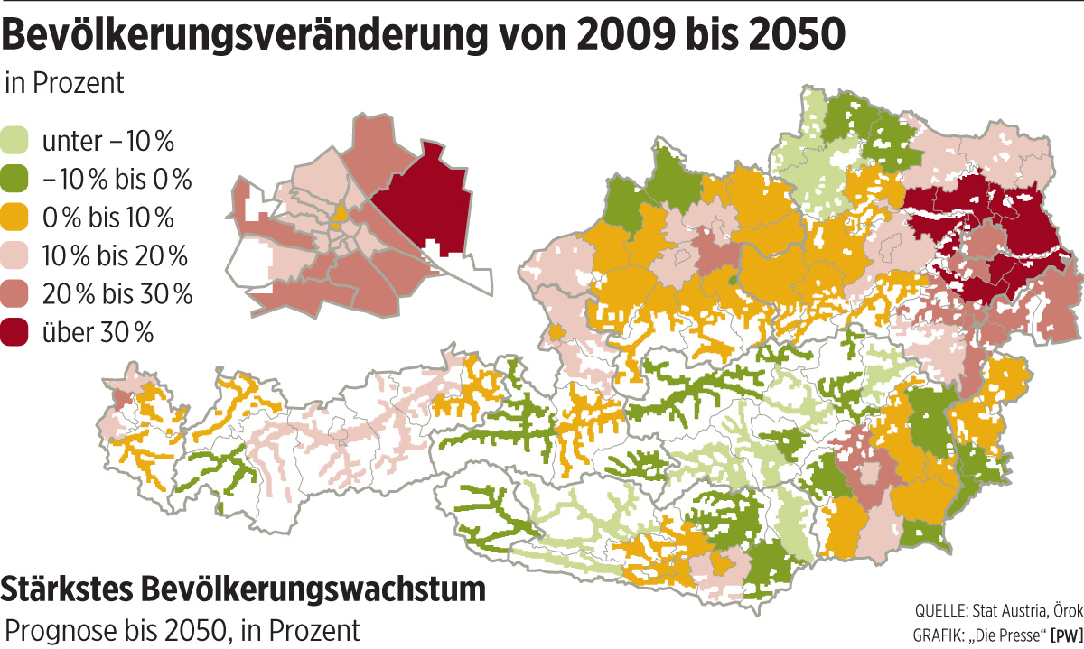

Slide 8
Literaturverzeichnis
AEIOU (2010): Suburbanisierung. <http://austria-forum.org/af/AEIOU/Suburbanisierung> (Zugriff: 2013-11-11).
DiePresse.com (2013): Die wachsende Zwischenwelt hinter der Stadtgrenze? <http://diepresse.com/home/panorama/wien/1432597/Die-wachsende-Zwischenwelt-hinter-der-Stadtgrenze?from=suche.intern.portal> (Zugriff: 2013-11-11).
DiePresse.com (2013): Pendler: Ein Leben unterwegs? <http://diepresse.com/home/wirtschaft/economist/1400879/Pendler_Ein-Leben-unterwegs?from=suche.intern.portal > (Zugriff: 2013-11-11).
Hasler, M. & H. Egli (Hrsg.) (2004): Geographie: Wissen und Verstehen. Bern: h.e.p. Verlag.
OTS (2013): Salzburgs neuer Rechner für Wohn- und Fahrkosten. http://www.ots.at/presseaussendung/OTS_20131029_OTS0158/salzburgs-neuer-rechner-fuer-wohn-und-fahrtkosten (Zugriff: 2013-11-11).
Wikipedia (2010): Schema der Suburbanisierung. <http://de.wikipedia.org/w/index.php?title=Datei:Suburbanisierung.svg&filetimestamp=20100622124404& >(Zugriff: 2013-11-11).

